Slide 1

Documentação Oficial: https://docs.djangoproject.com/pt-br/5.0/
Uma visão geral do

Slide 2
Django em um relance
Como o Django foi desenvolvido no ambiente movimentado de uma redação, ele foi desenhado para tornar as tarefas comuns do desenvolvimento web rápidas e fáceis. Aqui está uma visão informal sobre como escrever uma aplicação Web dirigida a banco de dados com Django.
O objetivo deste documento é dar a você as especificações técnicas necessárias para entender como o Django funciona, mas este texto não pretende ser um tutorial ou uma referência – mas possuímos os dois! Quando você estiver pronto para iniciar um projeto, você pode iniciar com o tutorial ou mergulhar direto em uma documentação mais detalhada.

Slide 3
Projete o seu modelo de dados...
Embora você possa usar o Django sem um banco de dados, ele vem com um mapeador objeto-relacional no qual você descreve o layout do seu banco de dados em código Python.
A sintaxe do modelo de dados oferece muitas formas ricas de representar seus modelos – portanto, está resolvendo muitos anos de problemas com esquemas de banco de dados. Aqui está um exemplo rápido:

Slide 4
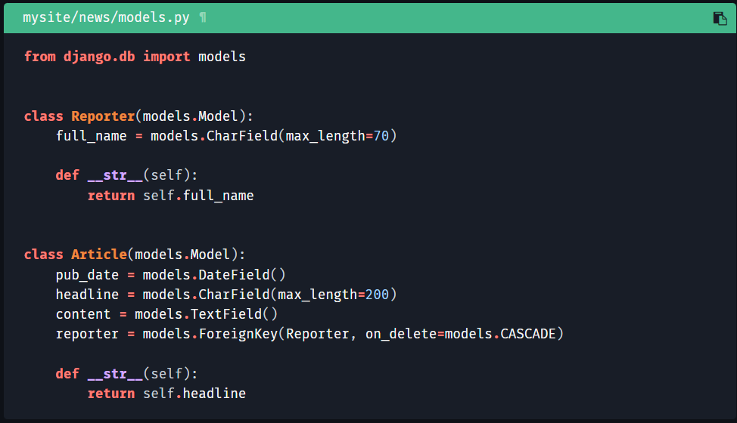
Projete o seu modelo de dados...

Slide 5
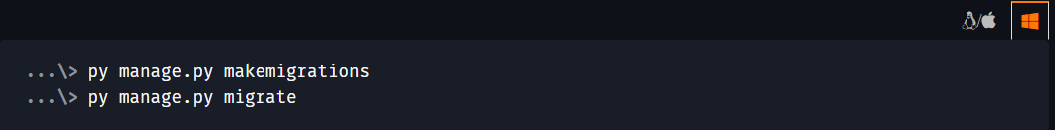
...e então instale-o
A seguir, execute o utilitário de linha de comando do Django para criar as tabelas do banco de dados automaticamente:
O comando makemigrations procura por todos os seus modelos disponíveis e cria migrações para cada tabela que ainda não exista. Já o comando migrate executa as migrações e cria as tabelas em seu banco de dados, bem como, opcionalmente, fornece um controle muito mais rico do seu esquema de dados.

Slide 6
Aproveite a API livre
Com ela você terá uma API Python livre e rica para acessar seus dados.
A API é criada em tempo de execução, nenhuma geração de código é necessária:

Slide 7
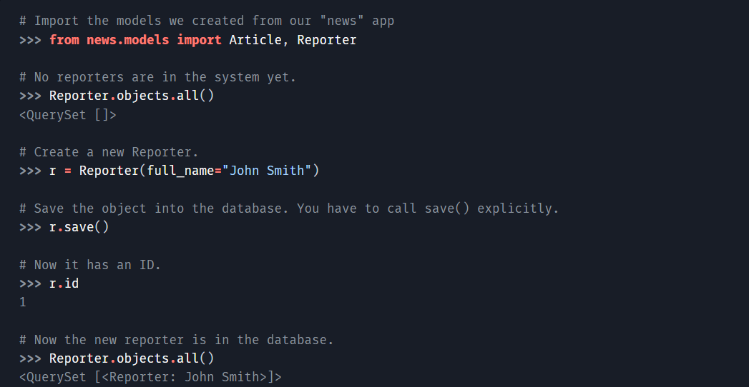
Aproveite a API livre

Slide 8
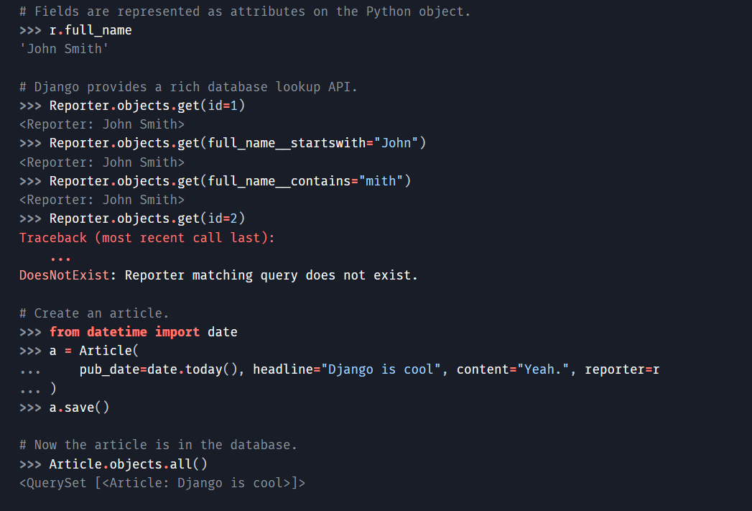
Aproveite a API livre

Slide 9
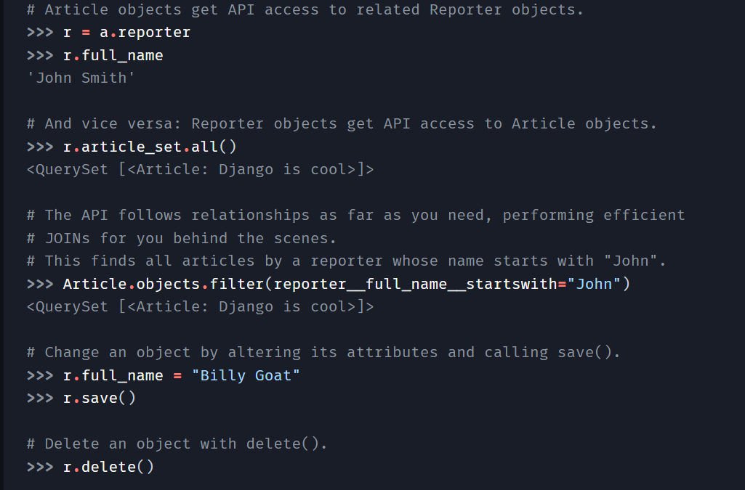
Aproveite a API livre

Slide 10
Uma interface de administração dinâmica: Não se trata apenas de andaimes: é toda a casa.
Uma vez que seus modelos estejam definidos, Django pode automaticamente criar uma interface de administração profissional pronta para produção – um website que permite a usuários autenticados adicionarem, alterarem e removerem objetos. O único passo necessário é registrar seu modelo no site de administração:

Slide 11
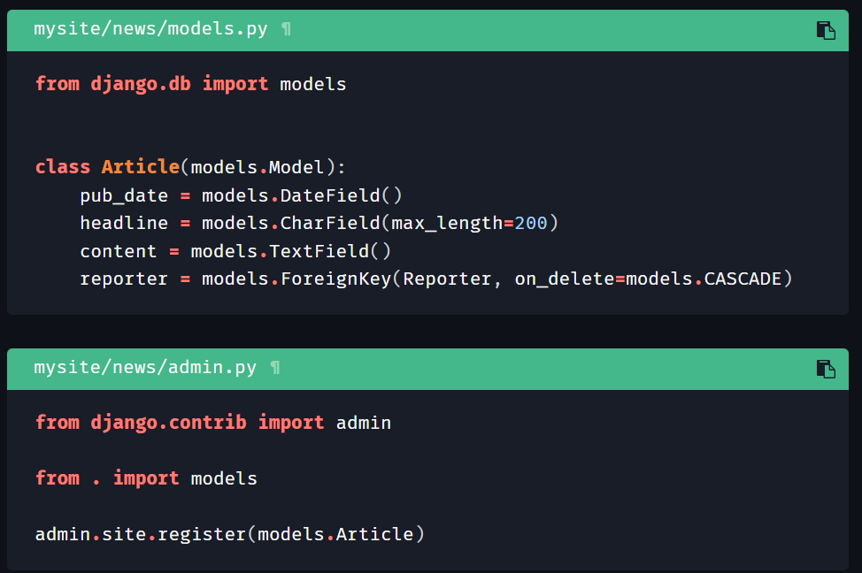
A filosofia aqui é que seu site é editado por uma equipe, ou um cliente, ou talvez apenas por você – e você não quer ter que lidar com criação de interfaces apenas para gerenciar conteúdo.
Um fluxo de trabalho típico na criação de aplicações Django é criar os modelos e ter os sites de administração rodando o mais rápido possível, assim sua equipe (ou cliente) poderá começar a inserir os dados. Em seguida, desenvolve-se a forma com que os dados serão apresentados ao público.

Slide 12
Projete suas URLs
Um esquema limpo e elegante de URL’s é um detalhe importante em uma aplicação web de alta qualidade. O Django encoraja o desenho de belíssimas URLs e não coloca nenhuma sujeira nelas, como .php ou .asp.
Para projetar URLs para uma aplicação, você cria um módulo Python que chamamos de URLconf. Uma tabela de conteúdos para sua aplicação, contendo um mapeamento entre padrões de URL e funções Python. URLconfs também servem para desacoplar as URLs do código Python.

Slide 13
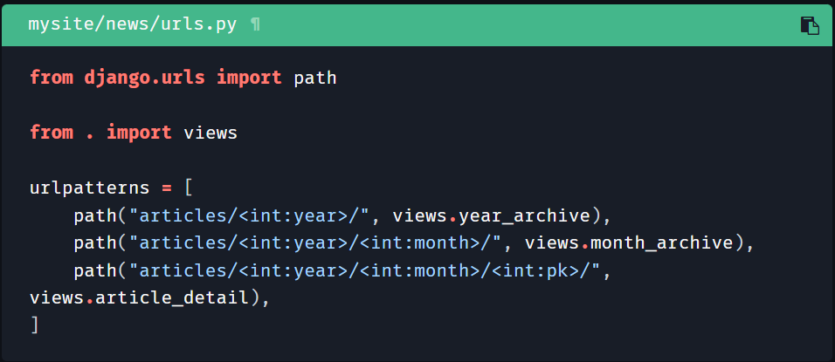
Projete suas URLs
Aqui está como um URLconf se aparentaria para o exemplo Reporter/Article acima:

Slide 14
O código acima mapeia URLs, como simples expressões regulares, para a localização das funções Python de retorno (“views”). As strings dos caminhos usam tags (valores entre <>) de parâmetros para “capturar” valores das URLs. Quando um usuário requisita uma página, o Django percorre cada padrão, em ordem, e para no primeiro que casa com a URL requisitada. (Se nenhum deles combinar o Django executa uma view especial de exceção 404.) Isso é incrivelmente rápido, porque os caminhos são compilados em expressões regulares.
Uma vez que um dos padrões de URL corresponda, o Django chama a view fornecida, que é uma função Python. Cada view recebe um objeto request – que contém os metadados da solicitação – e os valores capturados no padrão.
Por exemplo, se um usuário solicita a URL “/articles/2005/05/39323/”, Django chamaria a função news.views.article_detail(request, year=2005, month=5, pk=39323)

Slide 15
Escreva suas views
Cada view é responsável por fazer uma entre duas coisas: Devolver um objeto HttpResponse contendo o conteúdo para a página requisitada, ou levantar uma exceção como Http404. O resto é com você.
Geralmente, uma view recupera dados de acordo com os parâmetros, carrega um template e renderiza o template com os dados recuperados. Aqui está uma view para o year_archive do exemplo acima:

Slide 16
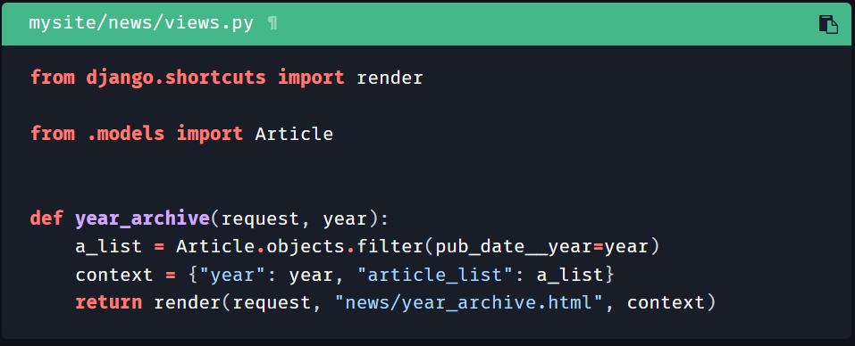
Escreva suas views
Esse exemplo usa o sistema de template do Django, o qual possui diversos recursos poderosos mas prima por permanecer simples o suficiente para que não-programadores possam usá-lo.

Slide 17
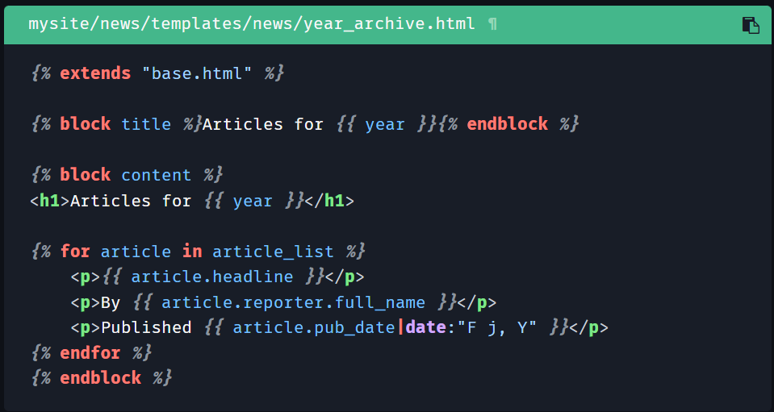
Projete seus templates
O código acima carrega o template news / year_archive.html.
O Django tem um caminho de pesquisa para templates, o qual permite a você minimizar a redundância entre templates. Nas configurações do Django, você especifica uma lista de diretórios para procurar por templates em DIRS. Se um template não existir no primeiro diretório, ele verifica o segundo e assim por diante.

Slide 18
Projete seus templates
Variáveis são cercadas por chaves duplas. {{ article.headline }} que significa “retorne o valor do atributo headline do artigo”, mas pontos não são usados apenas para acessar atributos: eles também podem acessar chaves de dicionários, acesar índices e chamar funções.
Note que {{ article.pub_date|date:"F j, Y" }} usa um “pipe” no estilo Unix (o caractere “|”). Isso é chamado de filtro de template, e é uma forma de filtrar o valor de uma variável. Nesse caso, o filtro “date” formata um objeto Python datetime para um formato dado (como o encontrado na função date do PHP).

Slide 19
Projete seus templates
Você pode atrelar tantos filtros quanto você quiser. Você pode escrever filtros personalizados. Você pode escrever tags de template personalizadas, que irão executar código Python personalizado por baixo dos panos.
Finalmente, o Django usa o conceito de “herança de templates”: É isso que o {% extends "base.html" %} faz. Isso significa “primeiro carregue o template chamado ‘base’, o qual define uma série de blocos, e preencha os blocos com os seguintes blocos”. Resumindo, isso permite a você reduzir drasticamente a redundância em seus templates: cada template tem que definir apenas aquilo que é único para aquele template.

Slide 20
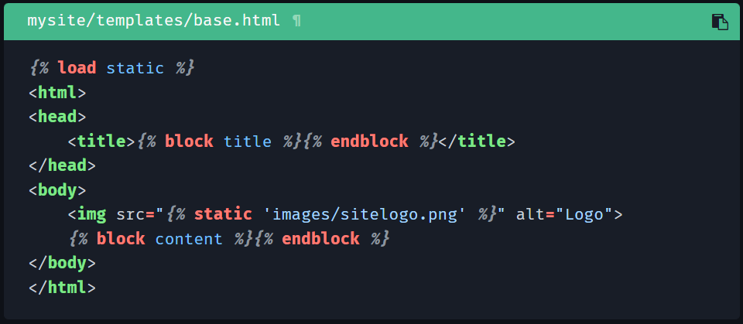
Projete seus templates
Aqui está como o template “base.html”, incluindo o uso de arquivos estáticos, deve se parecer:

Slide 21
Projete seus templates
Simplificadamente, ele define a aparência do site (com o logo do site), e fornece “buracos” para templates filhos preencherem. Isso significa que um redesenho do site pode ser feito alterando um único arquivo - o template base.
Isto também permite criar múltiplas versões de um site, com diferentes templates bases, mas com reuso de templates filhos. Os criadores do Django usaram essa técnica para criar versões mobile do site surpreendentemente diferentes apenas criando um novo template base.

Slide 22
Projete seus templates
Note que você não tem que usar o sistema de templates do Django se você preferir outro. Enquanto o sistema de templates do Django é particularmente bem integrado com a camada de modelos do Django, nada força você a usá-lo.
Da mesma maneira que, você não tem que usar a API de banco de dados do Django, também. Você pode usar outras camadas de abstração de banco de dados, você pode ler arquivos XML, você pode ler arquivos do disco, ou qualquer coisa que desejar. Cada parte do Django – modelos, visões e templates – é desacoplada da próxima.

Slide 23
Estrutura
Workflow
Web Browser
Template
URL
View
Form
Model
Admin
Database

Slide 24
Estrutura
Workflow
Web Browser
Template
URL
View
Form
Model
Admin
Database

Slide 25
Estrutura
Workflow
Web Browser
O que o usuário vê
Responde ao usuário quando ele:
Web Browser
Template
URL
•
•
View
Form
Clicar
Digitar
Pressionar Enter
Model
Admin
Database

Slide 26
Estrutura
Workflow
Web Browser
URL
Também conhecido como “endereço web”
Fornece mapping para a view
Template
URL
•
View
•
Form
Model
O que é mapping?
É o ato de atribuir funções para URLs
Admin
Database

Slide 27
Estrutura
Workflow
View
Onde todas as funções são escritas
Renderiza conteúdo para o Template
Pega informações do Model antes de renderizar o conteúdo
Coloca informações no Model e no Database através do Form
Web Browser
•
Template
URL
View
•
Form
Model
•
Admin
•
Database

Slide 28
Estrutura
Workflow
Web Browser
Template
O lugar no qual você sistematicamente armazena os seus arquivos Html
Você terá uma pasta ‘static’ para guardar outros arquivos CSS, Javascript, ou Imagens
Template
URL
•
View
Form
Model
•
Admin
Database

Slide 29
Estrutura
Workflow
Form
HTML Form ≠ Django Form
Web Browser
Template
URL
HTML Form
Consiste em:
View
Form
input element checkbox submit button radio button and much more
•
Model
•
Admin
•
•
Database
•

Slide 30
Estrutura
Workflow
Form
HTML Form ≠ Django Form
Web Browser
Template
URL
Django Form
Mira em:
View
Form
pegar dados do form HTML
ajuda na conexão com o Model
Model
•
•
Admin
Database

Slide 31
Estrutura
Workflow
Model
Descreve a estrutura de um objeto que você quer guardar em Database
Vai direto no Database e cria/edita/consulta dados conforme solicitado
Web Browser
•
Template
URL
View
Form
•
Model
Admin
Database

Slide 32
Estrutura
Workflow
Admin
Ajuda a registrar o objetos no seu Model de forma que você possa gerenciar dados que estão no Database
Precisa ser registrado antes qualquer coisa
Web Browser
•
Template
URL
View
Form
Model
•
Admin
Database

Slide 33
Estrutura
Workflow
Database
Web Browser
Template
URL
?
View
Form
Model
Admin
Database

Slide 34
Estrutura
Workflow
Database
Web Browser
Template
URL
View
Coleção de Dados
Form
Model
Admin
Database

Slide 35
Estrutura
Workflow
Database
Coleção de dados
Vem com uma plataforma back-end completa para fácil gerenciamento
Web Browser
•
Template
URL
•
View
Form
Model
Admin
Database

Slide 36
Estrutura
Workflow
Web Browser
Template
URL
View
Form
Model
Admin
Database

Slide 37
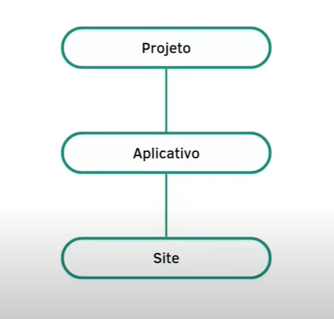
Estrutura
Mapa esquemático

Slide 38
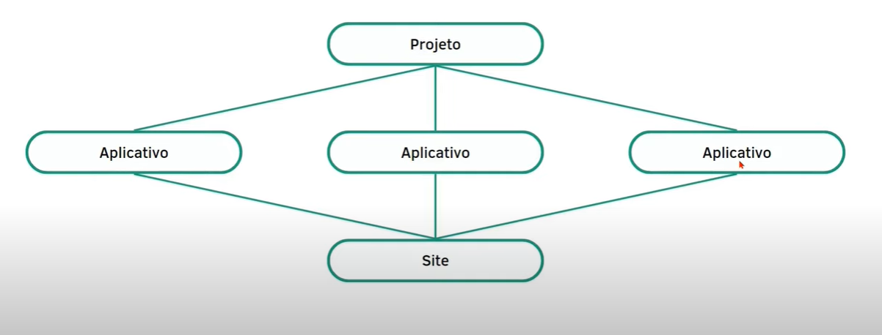
Estrutura
Mapa esquemático

Slide 39
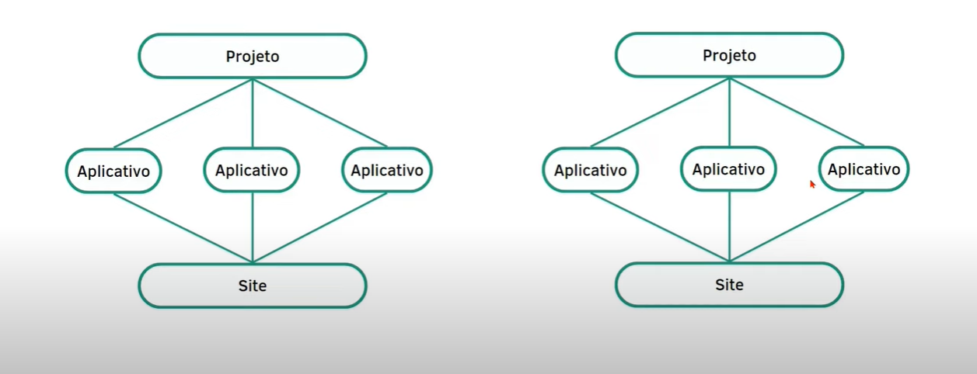
Estrutura
Mapa esquemático

Slide 40
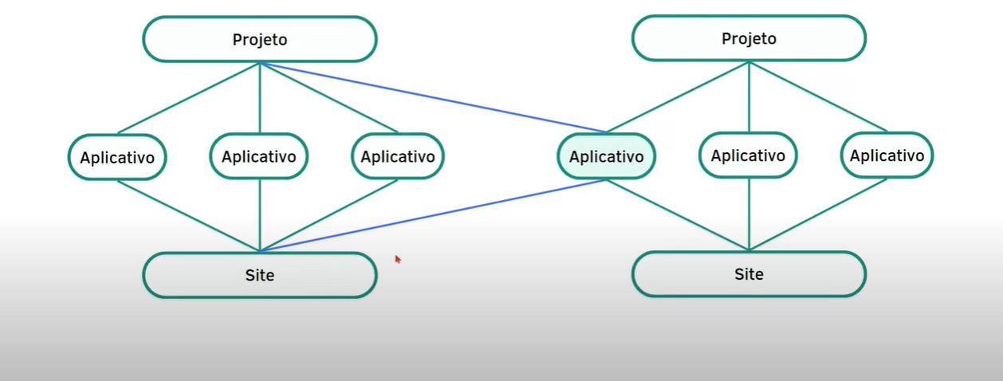
Estrutura
Mapa esquemático

Slide 41
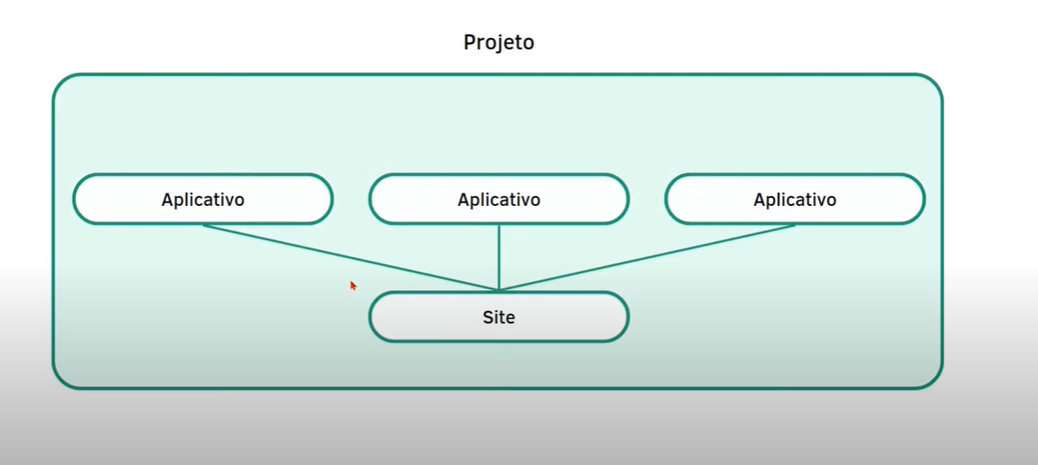
Estrutura
Mapa esquemático

Slide 42
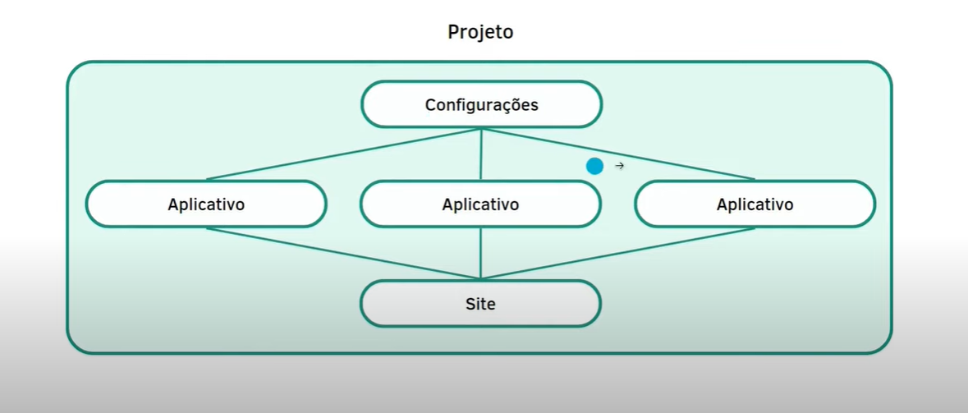
Estrutura
Mapa esquemático

Slide 43
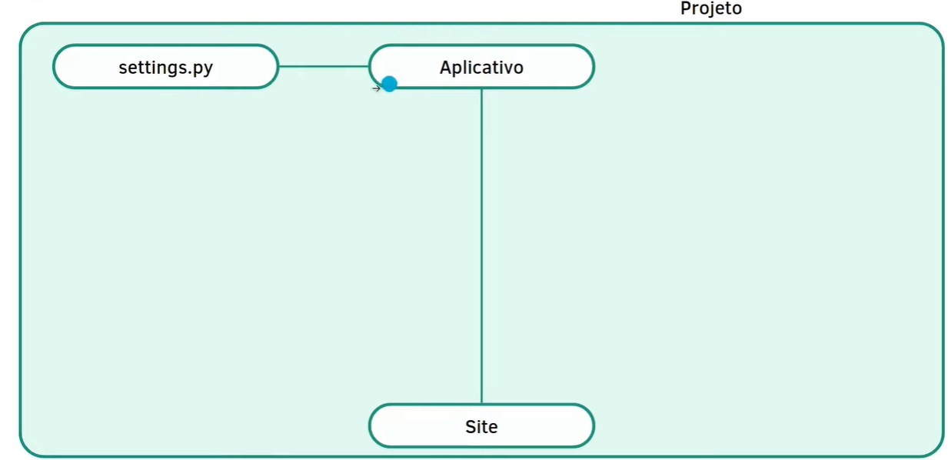
Estrutura
Mapa esquemático

Slide 44
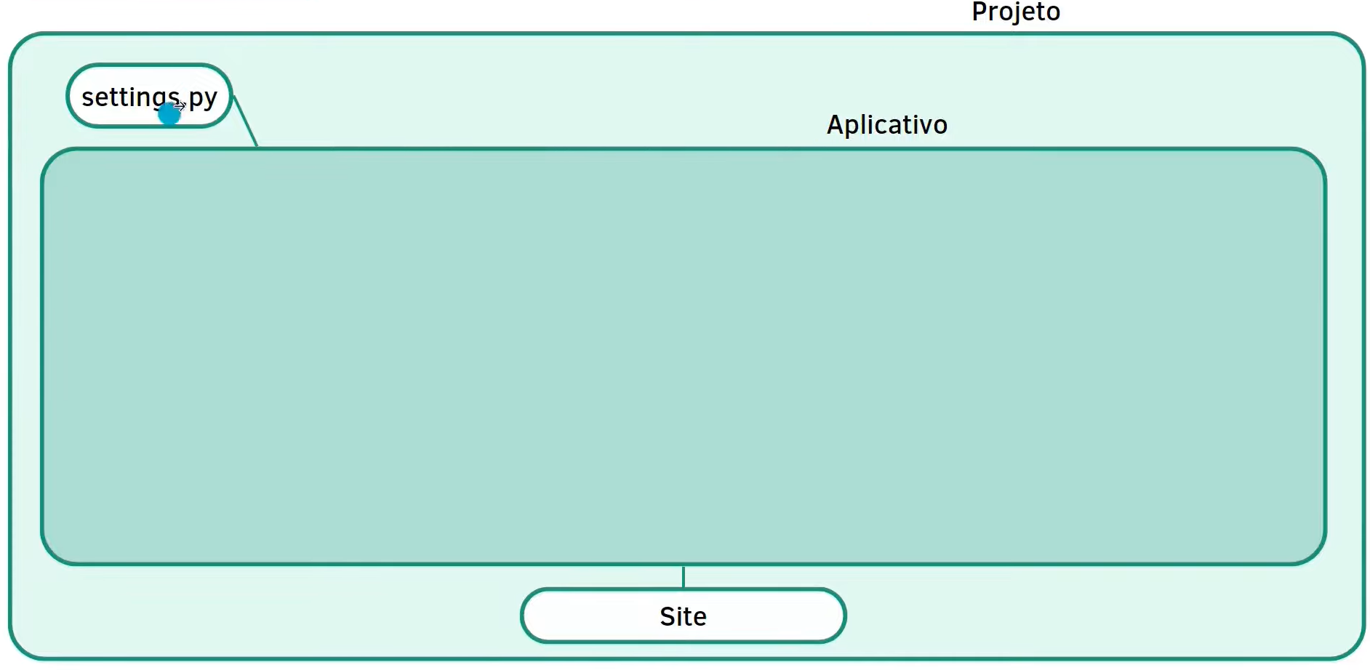
Estrutura
Mapa esquemático

Slide 45
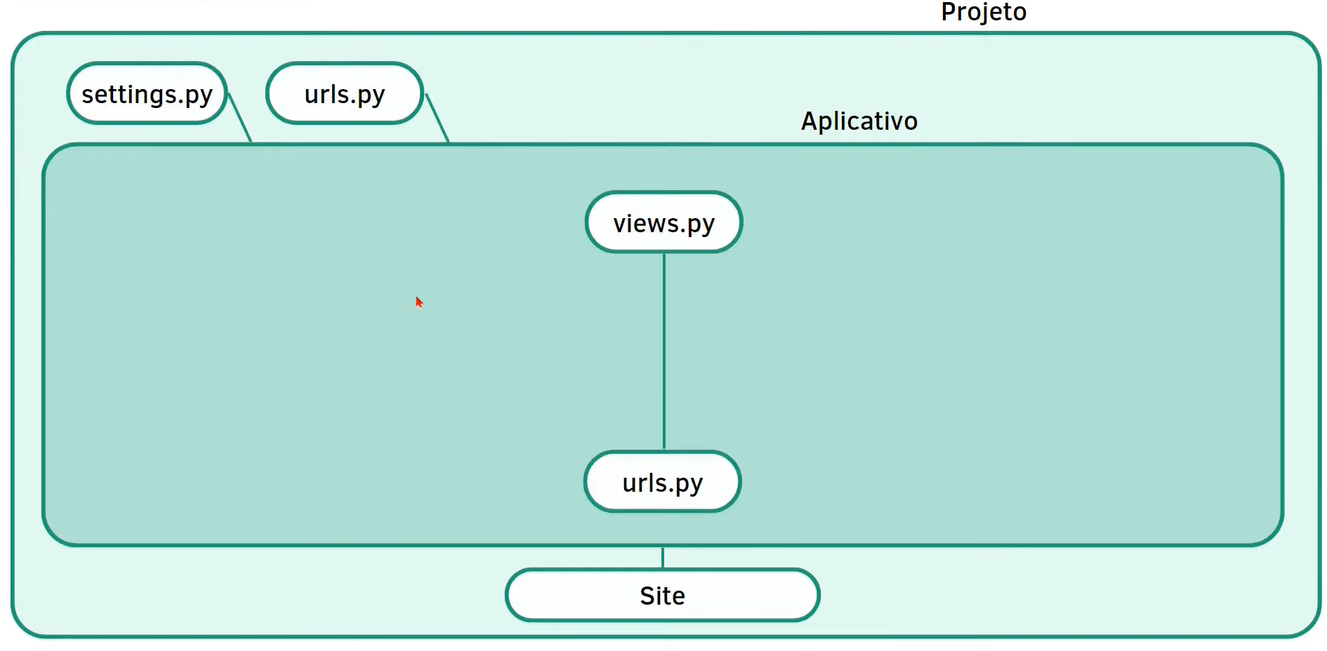
Estrutura
Mapa esquemático

Slide 46
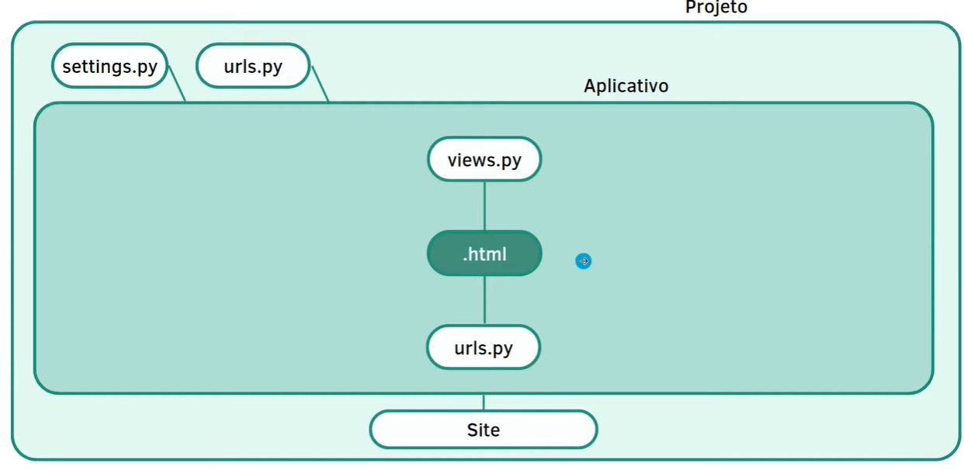
Estrutura
Mapa esquemático

Slide 47
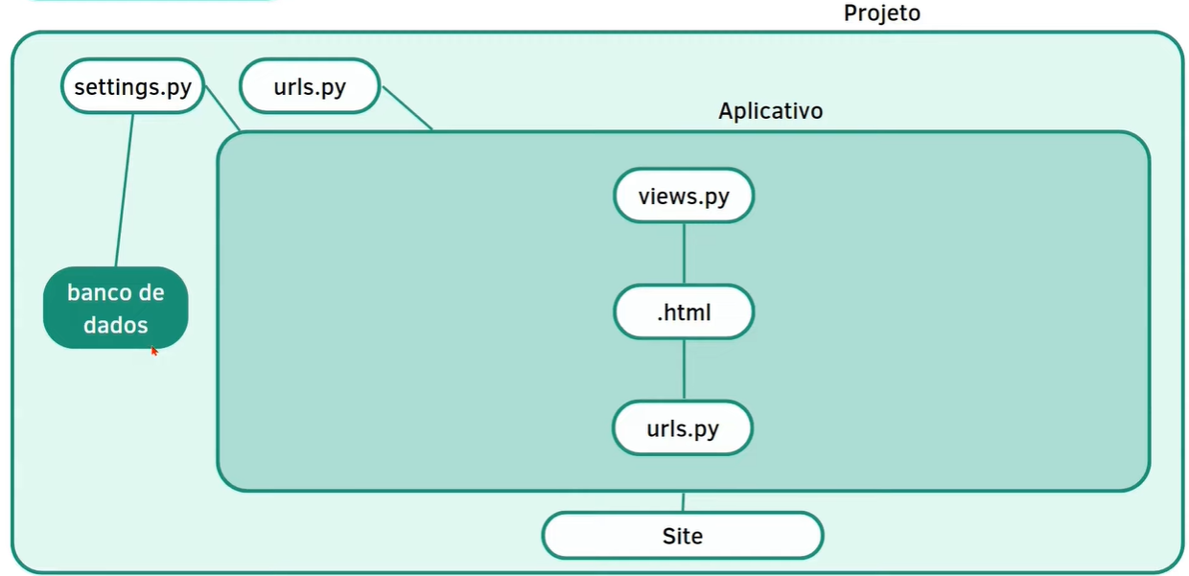
Estrutura
Mapa esquemático

Slide 48
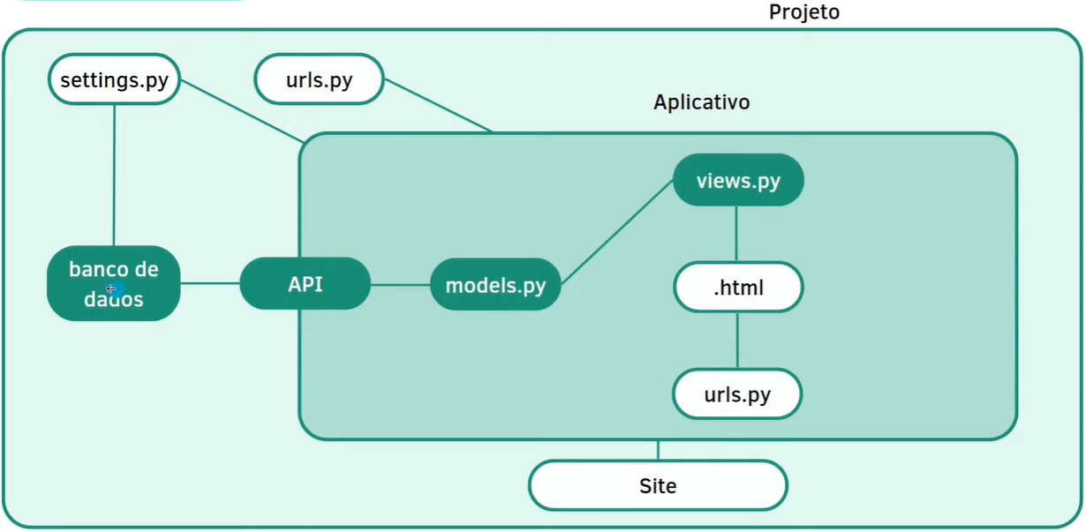
Estrutura
Mapa esquemático

Slide 49
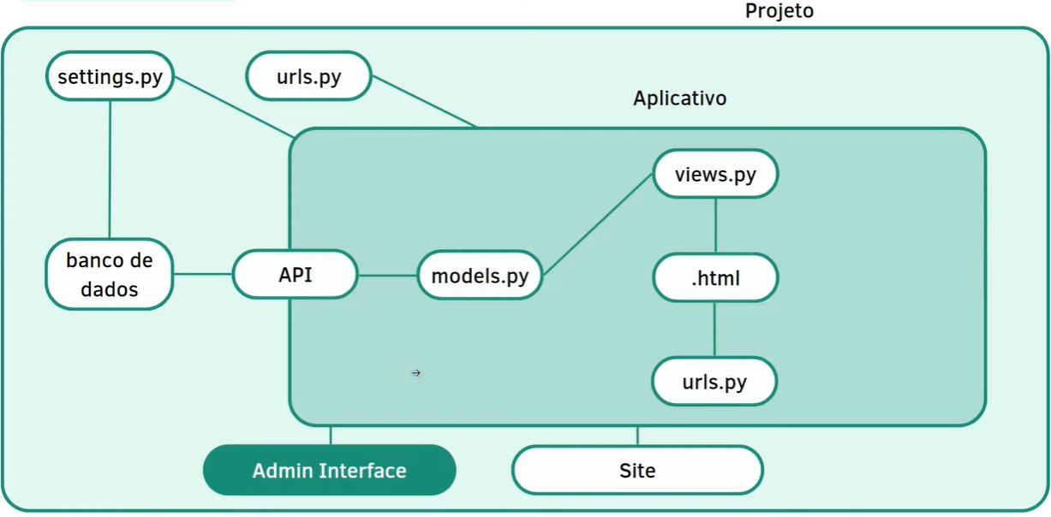
Estrutura
Mapa esquemático

Slide 50
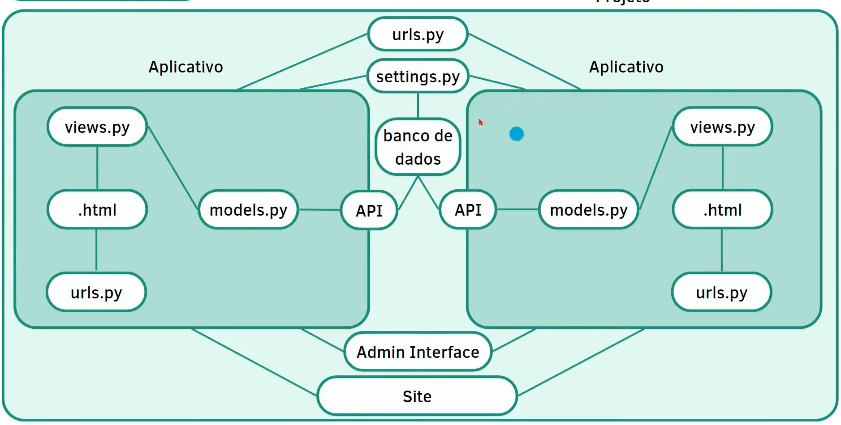
Estrutura
Mapa esquemático

Slide 51
Atividade
Concluir as trilhas “Introdução ao Django” e “Trabalhar com modelos e dados no Django” do Microsoft Learn e enviar os arquivos no classroom.
Links:
https://learn.microsoft.com/pt-br/training/modules/django-get-started/
https://learn.microsoft.com/pt-br/training/modules/django-models-data/

